Slide 1

Delete this slide

Slide 2
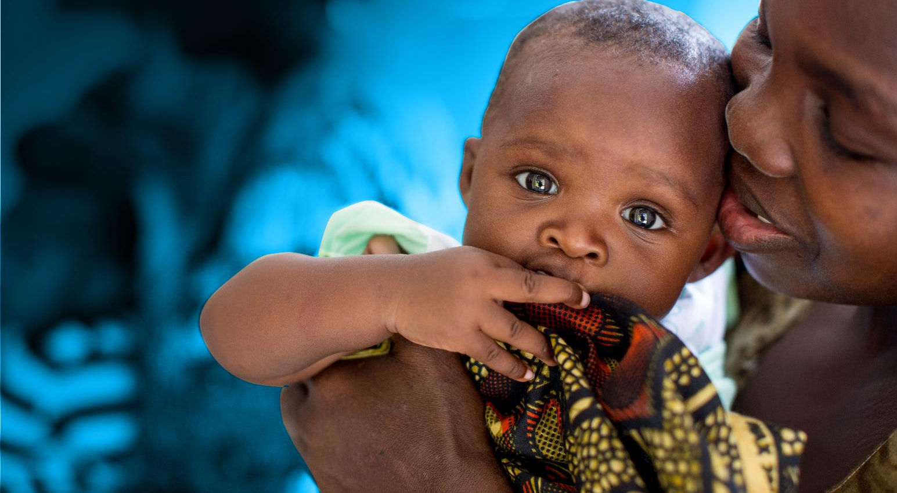
Educação e Proteção dos Direitos da Criança e do Adolescente
Italo Dutra
Chefe de Educação
UNICEF Brasil
© UNICEF/UNI197921/Schermbrucker

Slide 3

Aprovada em 1989 – é a convenção da ONU com maior adesão - 195 países.

Slide 4
“Não há causa que mereça mais alta prioridade que a proteção e o desenvolvimento de meninos e meninas, dos quais dependem a sobrevivencia, a estabilidade e o progresso de todas as nações e da civilização humana".
Plano de Acção da Cúpula Mundial a favor da Infância, 30 de Setembro de 1990.

Slide 5
Crianças= são seres humanos menores de 18 anos
Com direito ao pleno desenvolvimento físico, mental e social, e com direito a expresar livremente suas opiniões.

Slide 6
Não Discriminação
Todos os direitos devem ser aplicados a todas as crianças e sem nenhuma exceção.
É obrigação do Estado tomar as medidas necessárias
para proteger a criança de toda forma de discriminação.

Slide 7
INTERESSE SUPERIOR DA CRIANÇA
Todas as medidas a respeito da criança devem estar baseadas no “interesse superior da criança”.
Cabe ao Estado assegurar uma proteção adequada e o cuidado, quando os pais ou responsáveis não tem capacidade de fazê-lo.

Slide 8
Os Direitos das Crianças são Direitos Humanos
São indivisíveis e Interdependentes

Slide 9
As Nações Unidas proclamaram e concordaram, na Declaração Universal dos Direitos Humanos e nos pactos internacionais de direitos humanos, que todas as pessoas possuem todos os direitos e liberdades neles enunciados, sem distinção de qualquer espécie, seja de raça, cor, sexo, idioma, crença, opinião política ou de outra natureza, seja de origem nacional ou social, posição econômica, nascimento ou qualquer outra condição.

Slide 10
Considerando que a criança deve estar plenamente preparada para uma vida independente na sociedade e deve ser educada de acordo com os ideais proclamados na Carta das Nações Unidas, especialmente com espírito de paz, dignidade, tolerância, liberdade, igualdade e solidariedade.

Slide 11


Slide 12
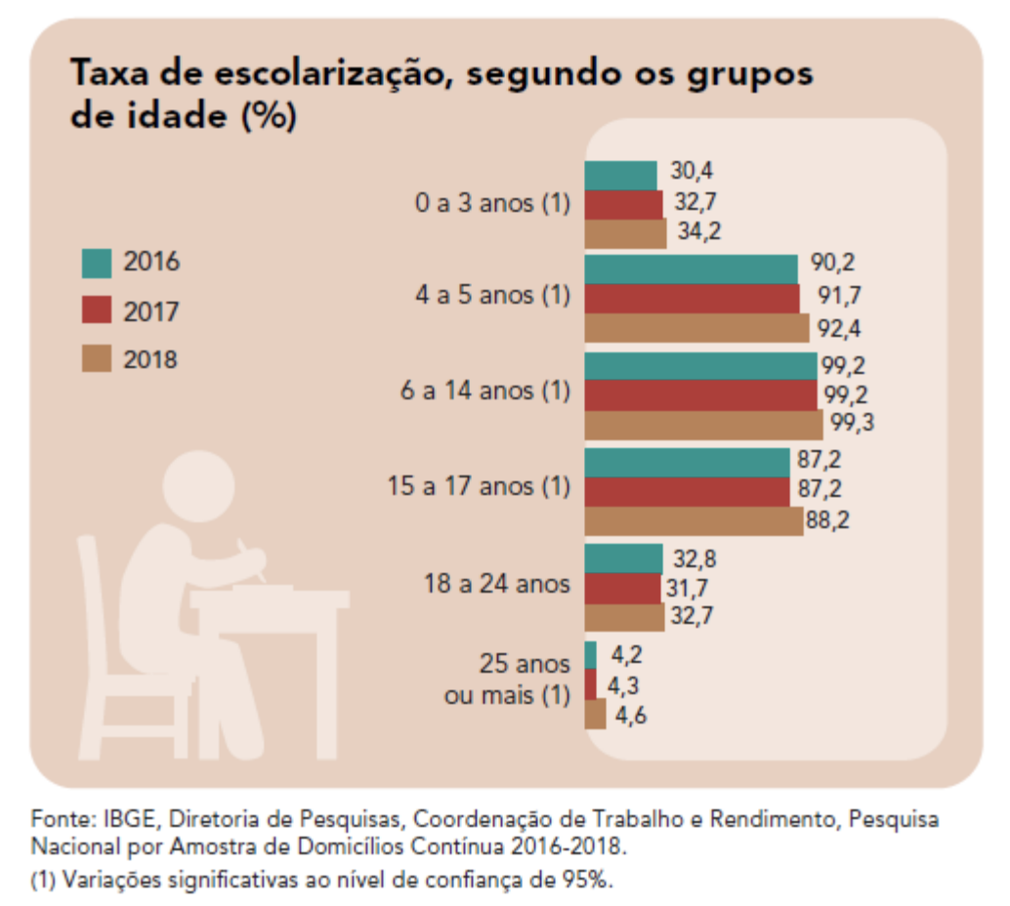
Toda criança na escola: um desafio não superado
Notes:
Dividir a imagem de tal forma que fique melhor de enxergar

Slide 13

Notes:
Dinâmica de 3 motivos pelas quais as crianças e adolescentes reprovam?

Slide 14
https://trajetoriaescolar.org.br
Notes:
Dinâmica de 3 motivos pelas quais as crianças e adolescentes reprovam?

Slide 15
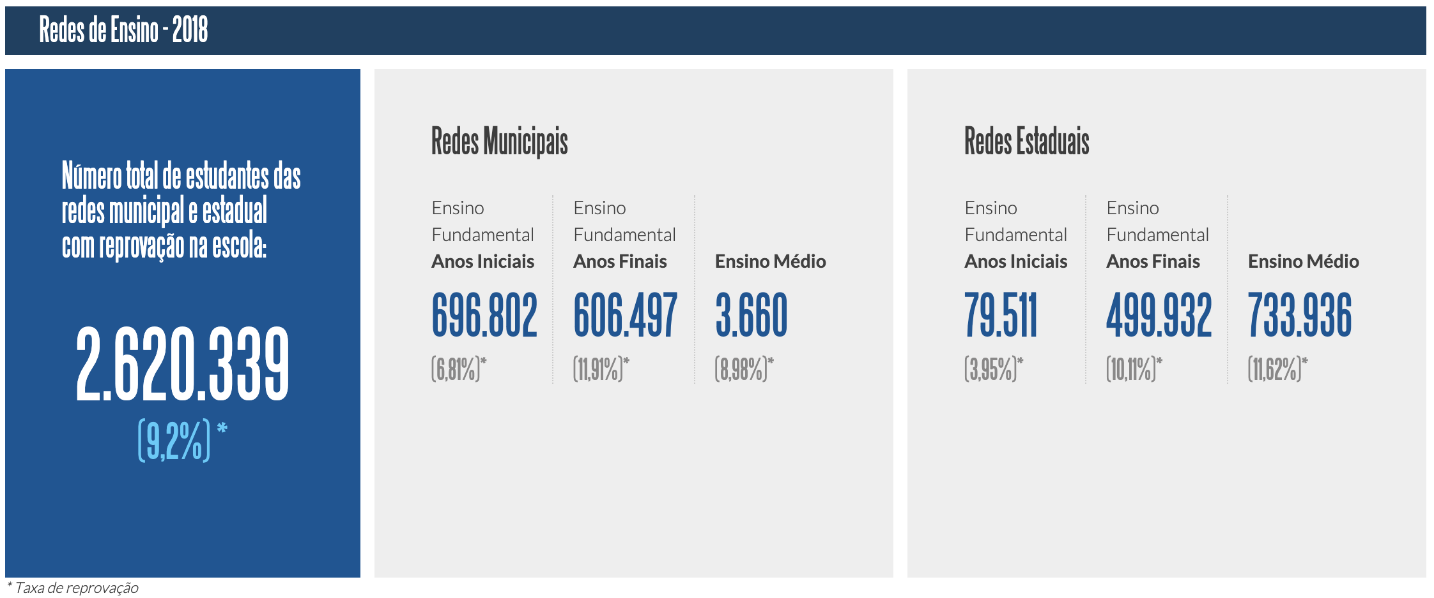
Reprovação no Brasil
Censo Escolar 2018 - INEP/MEC
Notes:
Dividir a imagem de tal forma que fique melhor de enxergar

Slide 16
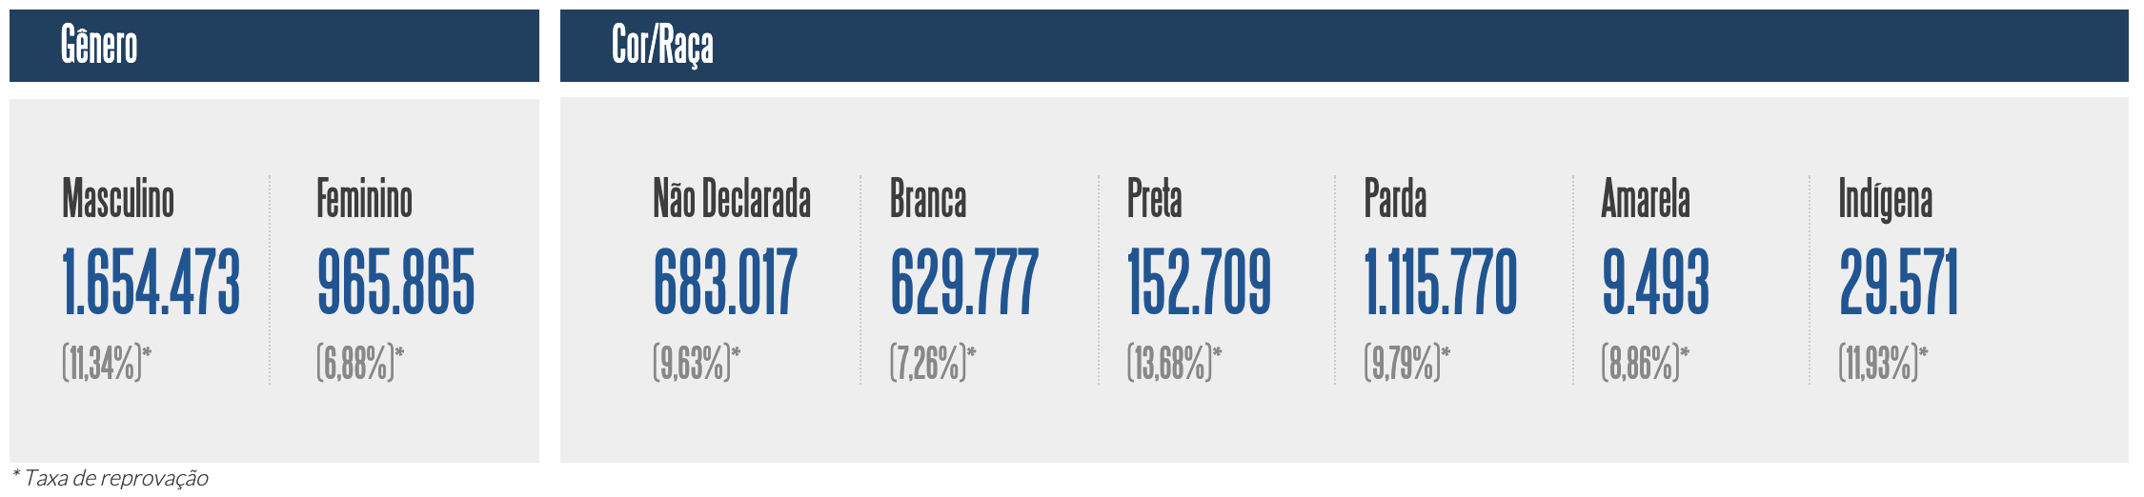
Reprovação no Brasil
Censo Escolar 2018 - INEP/MEC
Notes:
Dividir a imagem de tal forma que fique melhor de enxergar

Slide 17
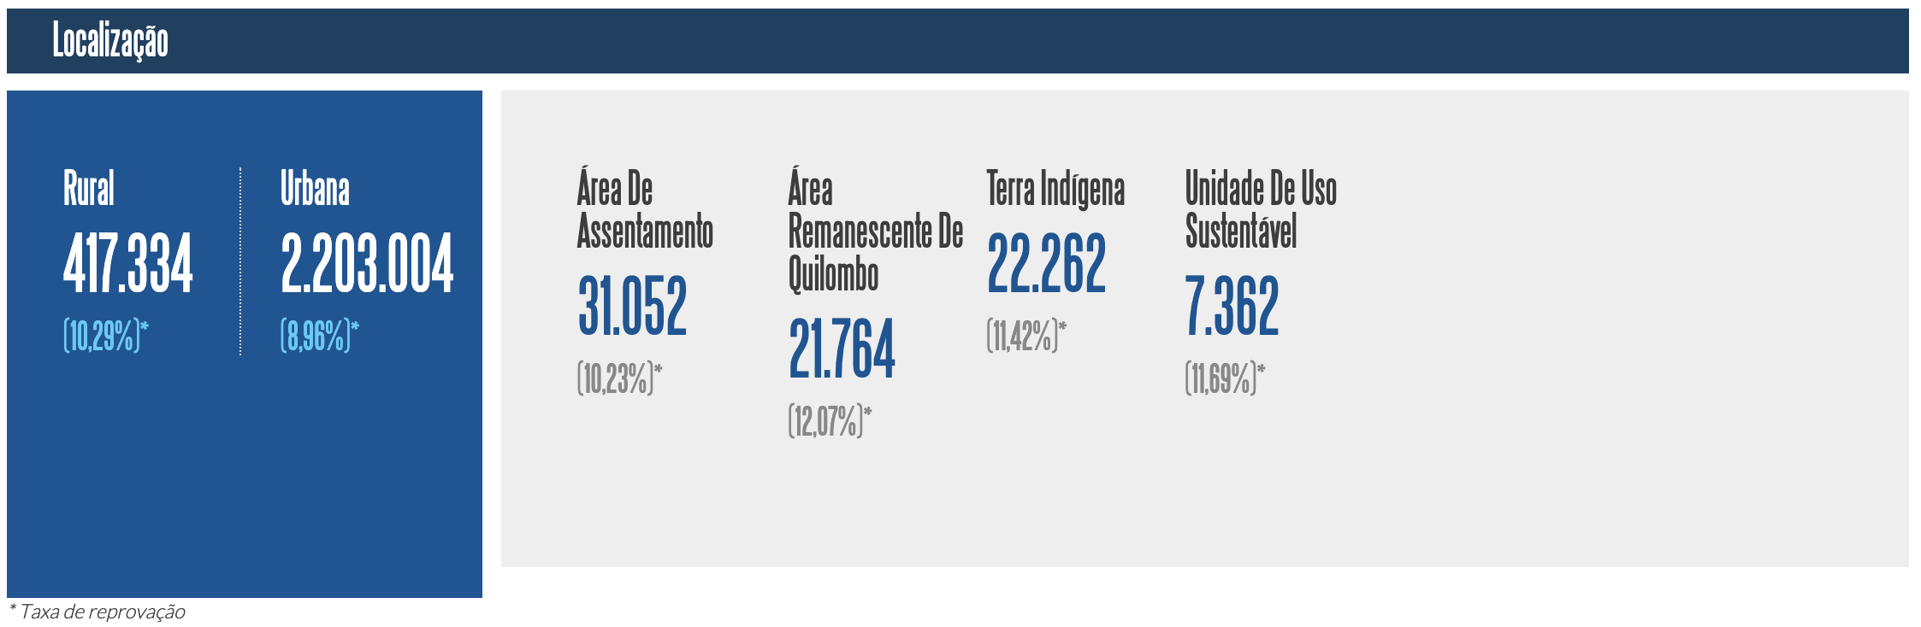
Reprovação no Brasil
Censo Escolar 2018 - INEP/MEC
Notes:
Dividir a imagem de tal forma que fique melhor de enxergar

Slide 18
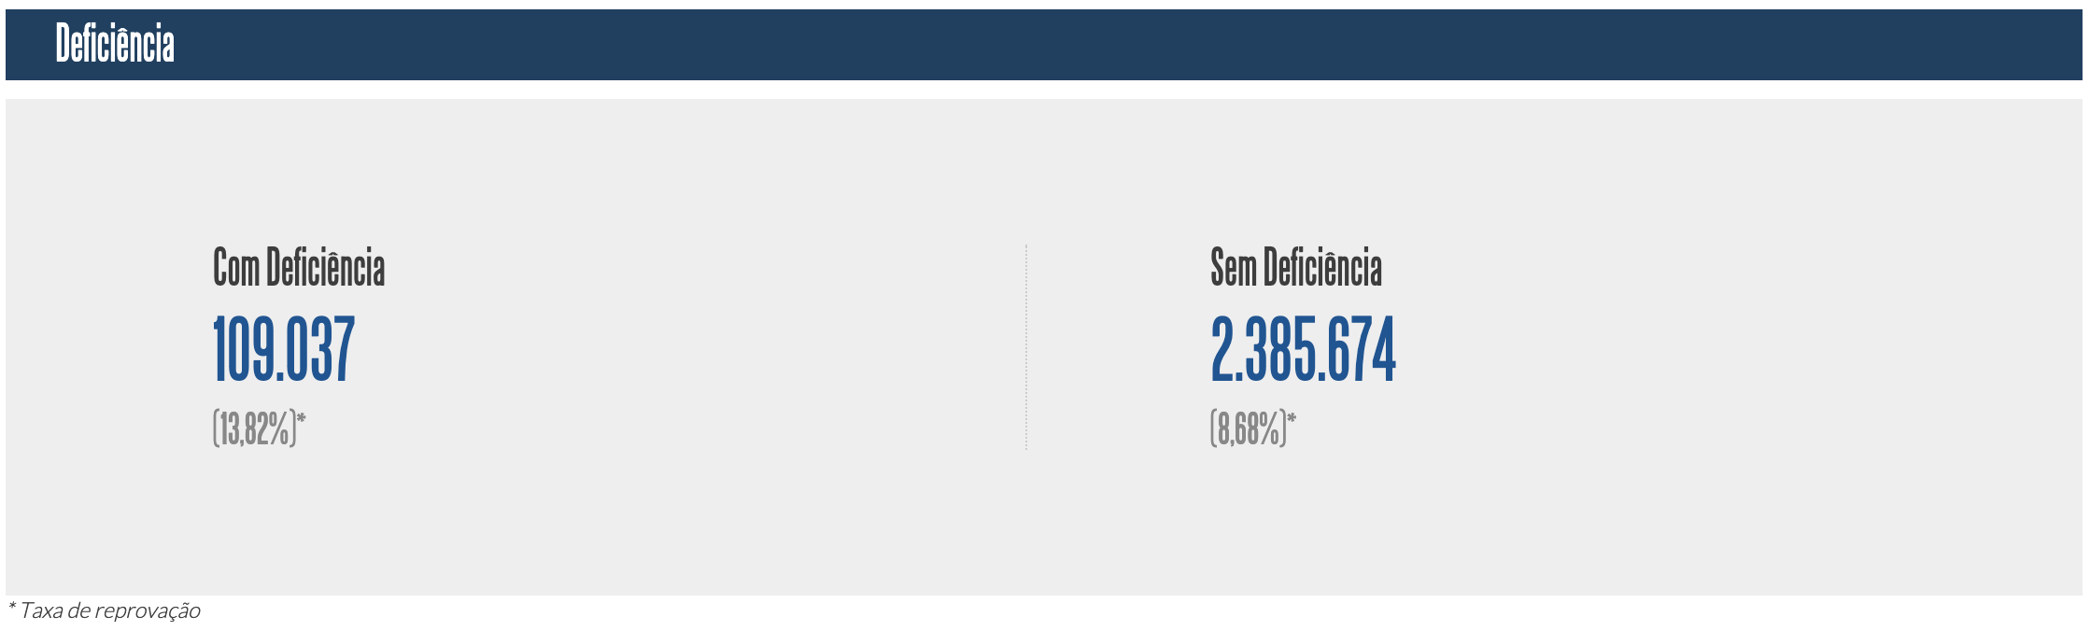
Reprovação no Brasil
Censo Escolar 2018 - INEP/MEC
Notes:
Dividir a imagem de tal forma que fique melhor de enxergar

Slide 19
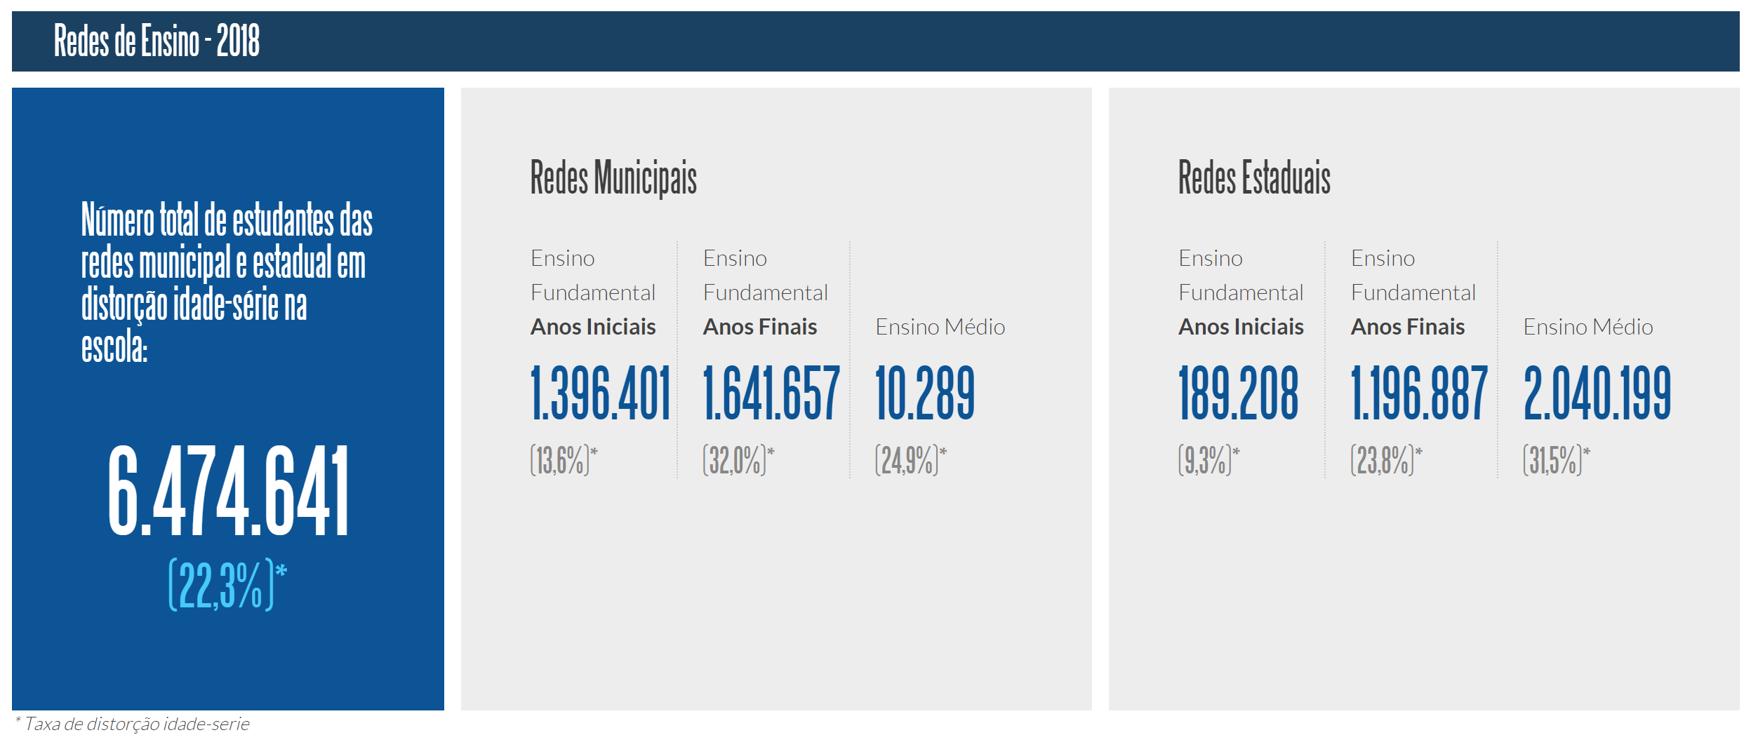
Distorção idade-série no Brasil
Censo Escolar 2018 - INEP/MEC
Notes:
Dividir a imagem de tal forma que fique melhor de enxergar

Slide 20
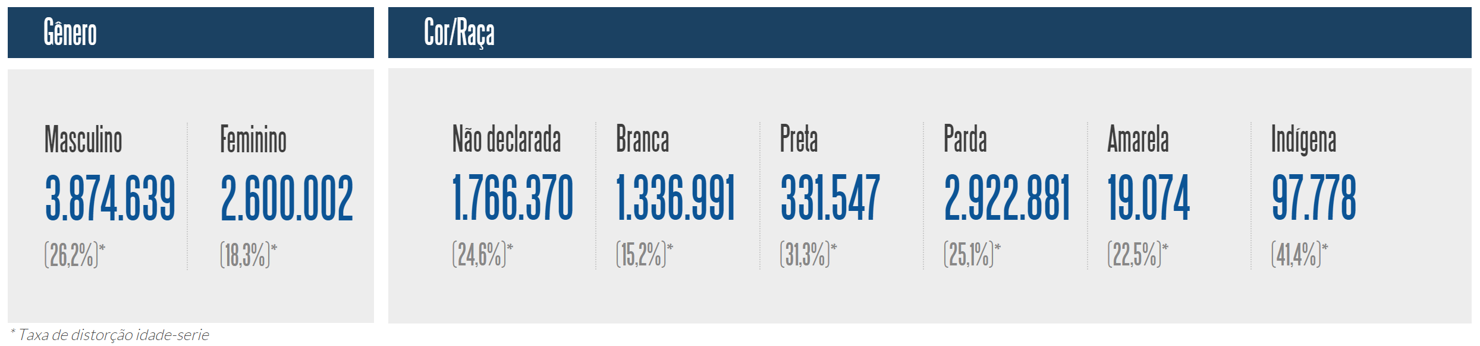
Distorção idade-série no Brasil
Censo Escolar 2018 - INEP/MEC
Notes:
Dividir a imagem de tal forma que fique melhor de enxergar

Slide 21
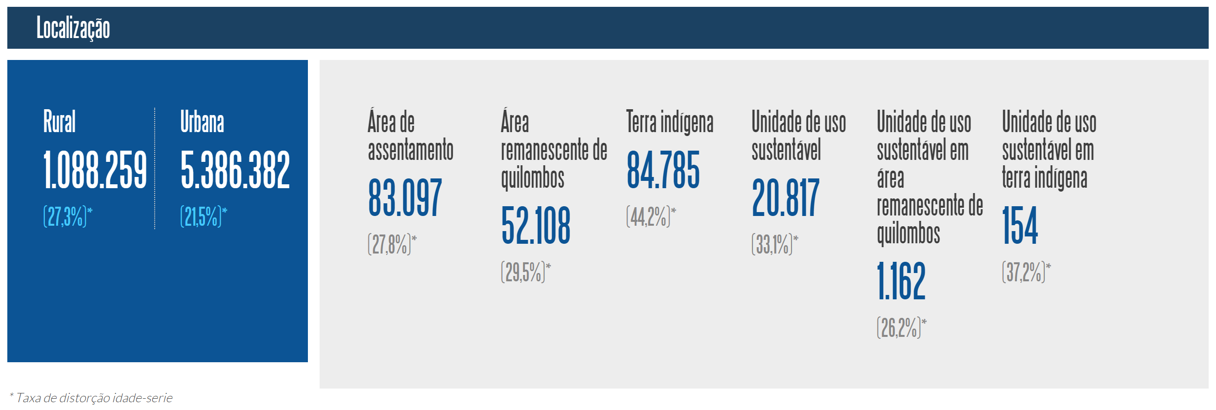
Distorção idade-série no Brasil
Censo Escolar 2018 - INEP/MEC
Notes:
Dividir a imagem de tal forma que fique melhor de enxergar

Slide 22
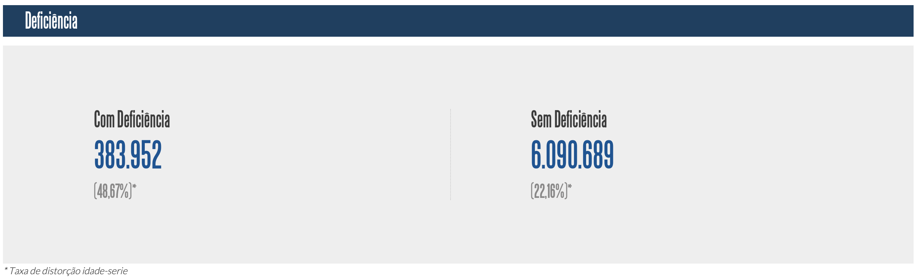
Distorção idade-série no Brasil
Censo Escolar 2018 - INEP/MEC
Notes:
Dividir a imagem de tal forma que fique melhor de enxergar

Slide 23
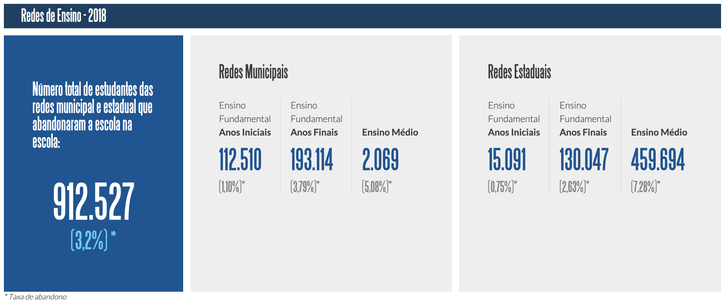
Abandono escolar no Brasil
Censo Escolar 2018 - INEP/MEC
Notes:
Dividir a imagem de tal forma que fique melhor de enxergar

Slide 24
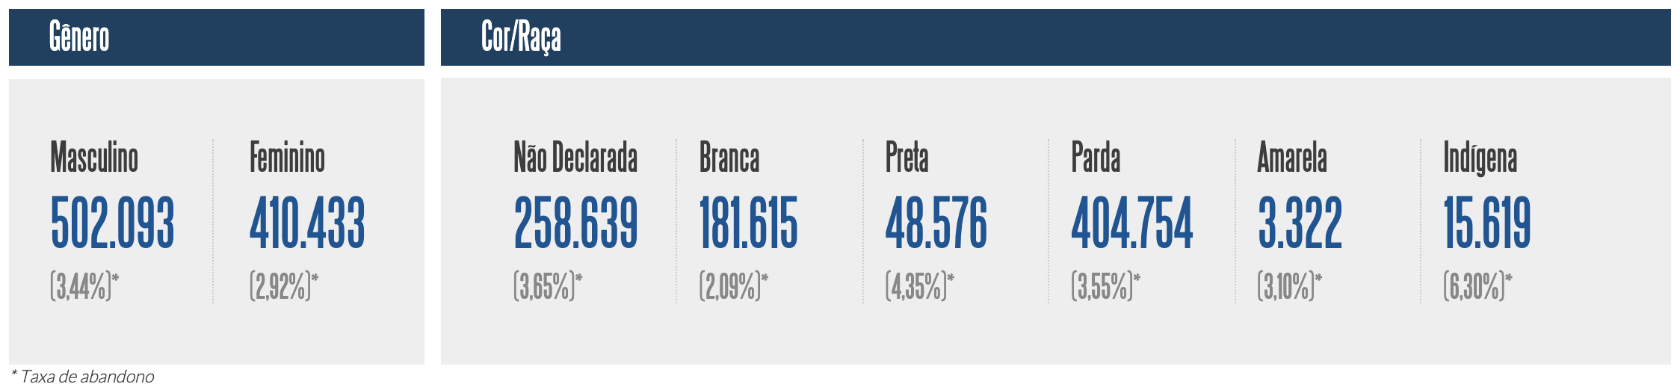
Abandono escolar no Brasil
Censo Escolar 2018 - INEP/MEC
Notes:
Dividir a imagem de tal forma que fique melhor de enxergar

Slide 25
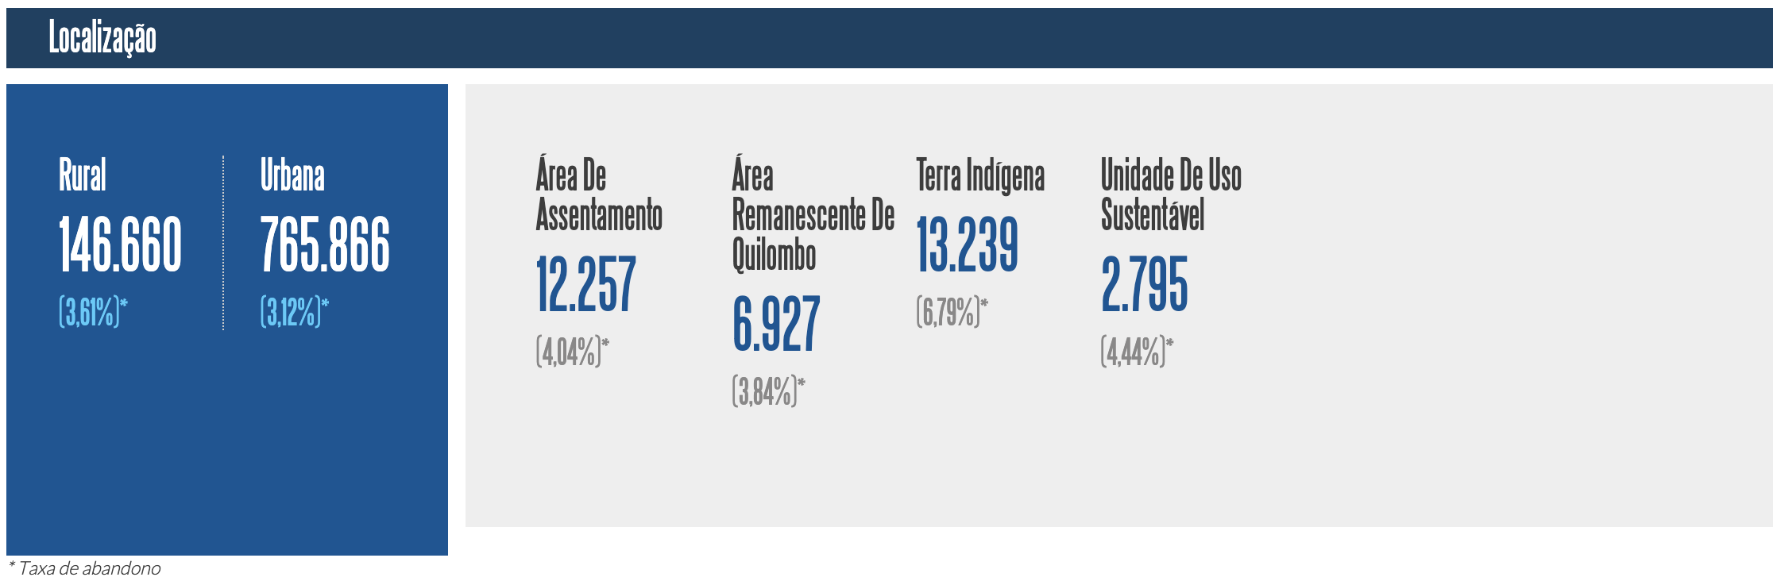
Abandono escolar no Brasil
Censo Escolar 2018 - INEP/MEC
Notes:
Dividir a imagem de tal forma que fique melhor de enxergar

Slide 26
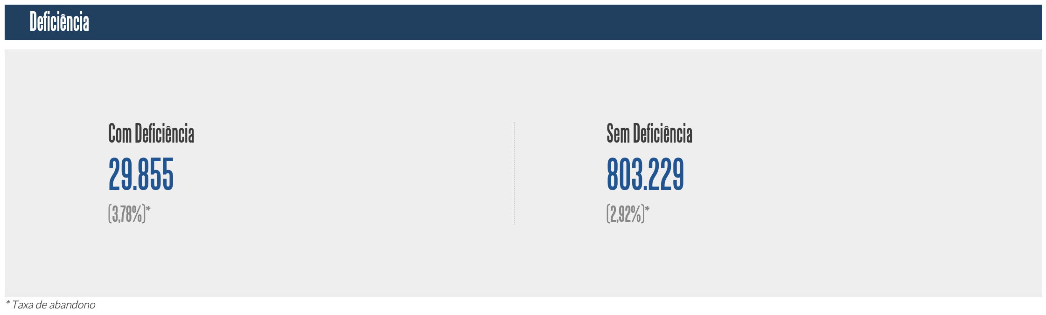
Abandono escolar no Brasil
Censo Escolar 2018 - INEP/MEC
Notes:
Dividir a imagem de tal forma que fique melhor de enxergar

Slide 27
Obrigado.
Italo Dutra
idutra@unicef.org
Delete this slide

